Slide 1

Sistemas Operacionais Abertos e Mobile
Aula 2: Android Fundamentos e Configuração do Ambiente
Professores: Marcos Paulo e Nathan Cirillo
Universidade Paulista UNIP

Slide 2






Agenda da Aula
De onde veio o Android?
A Arquitetura em Camadas
Configurando o WSA
Nossa Ferramenta Principal: O ADB
Mãos à Obra: Comandos essenciais
Explorando o sistema de arquivos

Slide 3
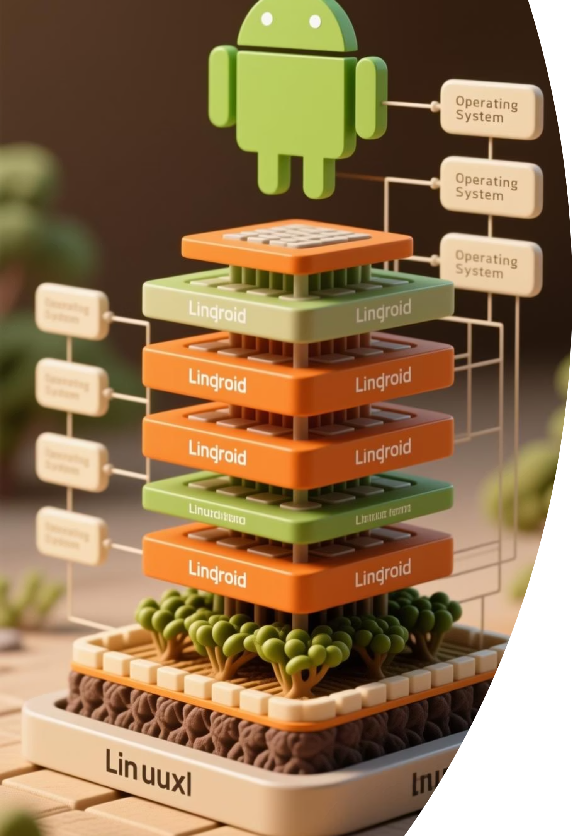
O que é o Android, de verdade?
Muito mais que uma tela com ícones. É um Sistema Operacional completo
Sua base é o robusto e testado Kernel Linux
Projetado para ser aberto e customizável, por isso existe em celulares, TVs, relógios e carros

Slide 4

Uma Breve História
2003
1
Nasce a Android Inc., com foco em
câmeras digitais
2
2005
O Google adquire a Android Inc., mudando o foco para smartphones
2007
3
É formada a Open Handset Alliance (OHA), um consórcio de empresas para desenvolver a plataforma.
4
2008
Lançamento do primeiro dispositivo comercial: o HTC Dream (T-Mobile G1).

Slide 5





A Arquitetura: O Bolo de 5 Camadas
Pense no Android como um bolo. Cada camada serve a um propósito e se apoia na camada inferior.
5. Aplicativos
(Cobertura e Decoração)
4. Framework de API Java
(Receita e Instruções)
3. Bibliotecas Nativas & ART
(Ingredientes e Forno)
2. Camada de Abstração de Hardware (HAL)
(Adaptador de Tomada)
1. Kernel Linux
(A Mesa)

Slide 6
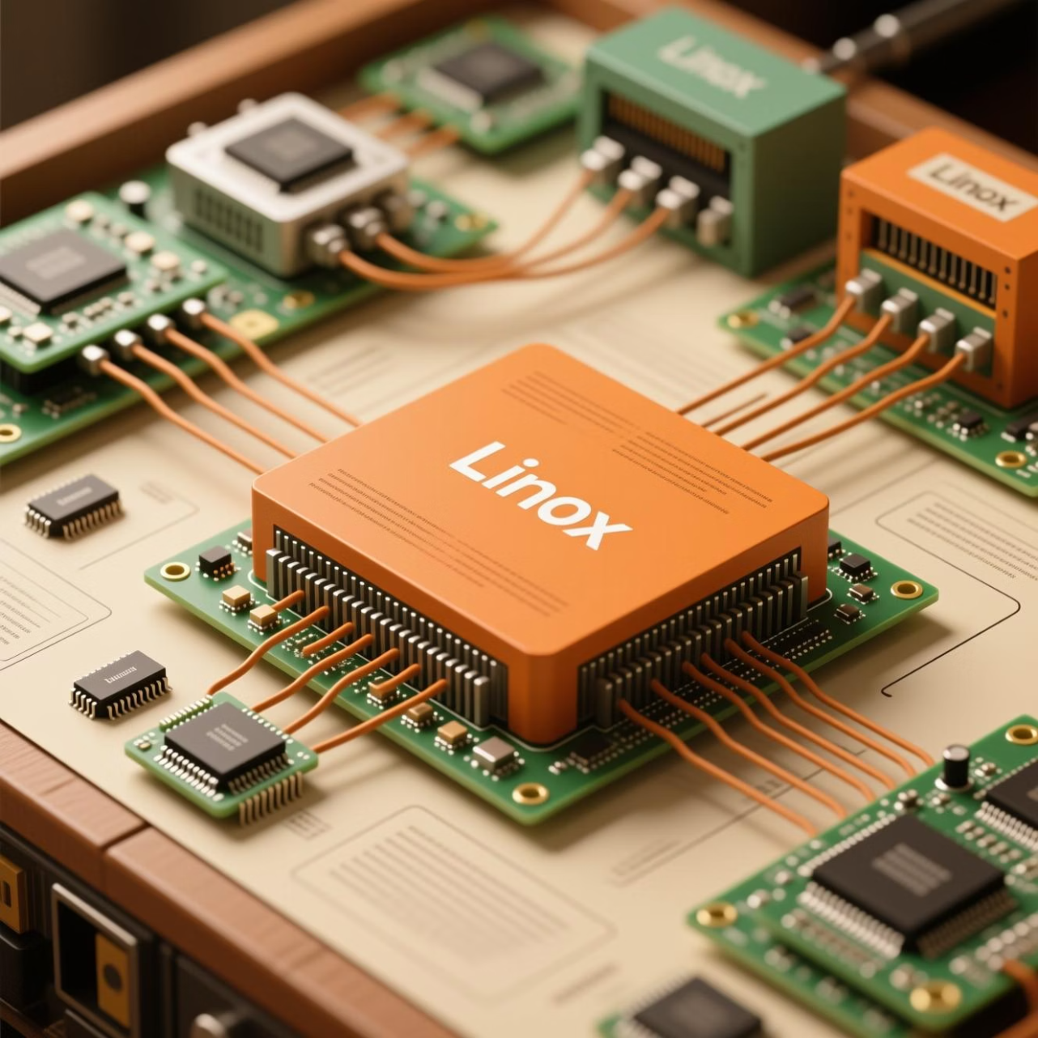
Camada 1 - Kernel Linux (A Mesa)
A fundação de tudo. É a camada que conversa diretamente com o hardware.
Suas tarefas:
Gerenciar o processador (CPU) e a memória (RAM).
Controlar a energia.
Garantir a segurança básica entre os processos.
É o "chefe" do hardware.

Slide 7
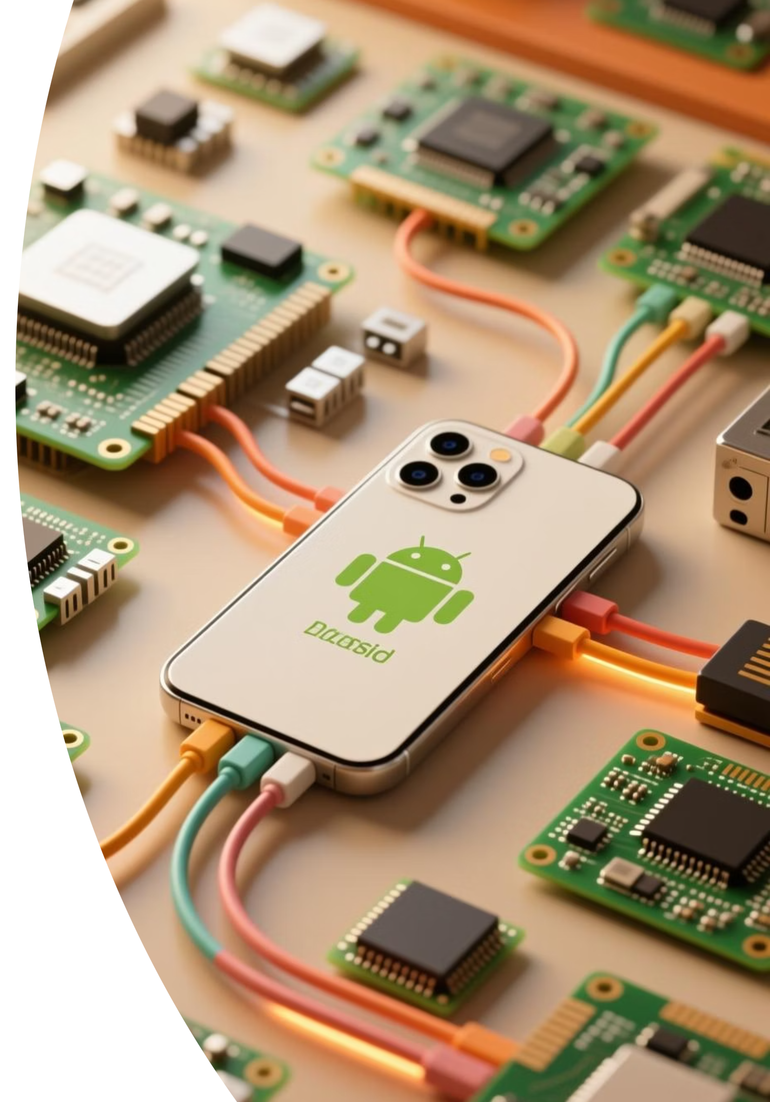

Camada 2 - HAL (O Adaptador Universal)
HAL = Hardware Abstraction Layer.
O problema: Como o mesmo Android (código aberto) pode funcionar em uma câmera da Samsung e um processador da Qualcomm (código fechado)?
A HAL é um "adaptador de tomada universal"
O Android diz "preciso de energia", e a HAL se encarrega de conectar na tomada específica daquele país (ou seja, daquele hardware)
Dessa forma, o Android não precisa saber os detalhes

Slide 8
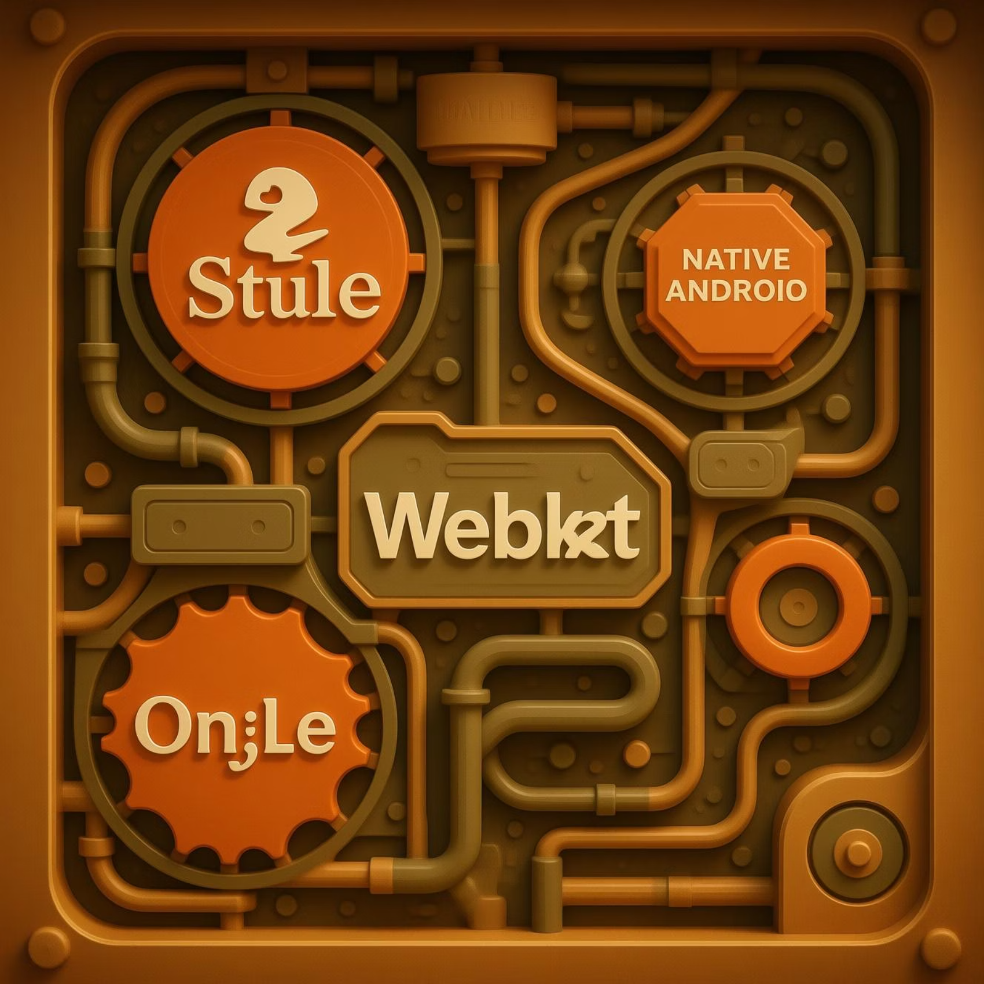
Camada 3 - Bibliotecas Nativas (Os Ingredientes)
Código de alta performance (escrito em C/C++) para tarefas pesadas.
Não é o código do seu app, mas o código
que seu app usa.
Exemplos
SQLite
Para bancos de dados
WebKit
Para renderizar páginas da web
OpenGL/Vulkan
Para processar gráficos de jogos e interfaces

Slide 9
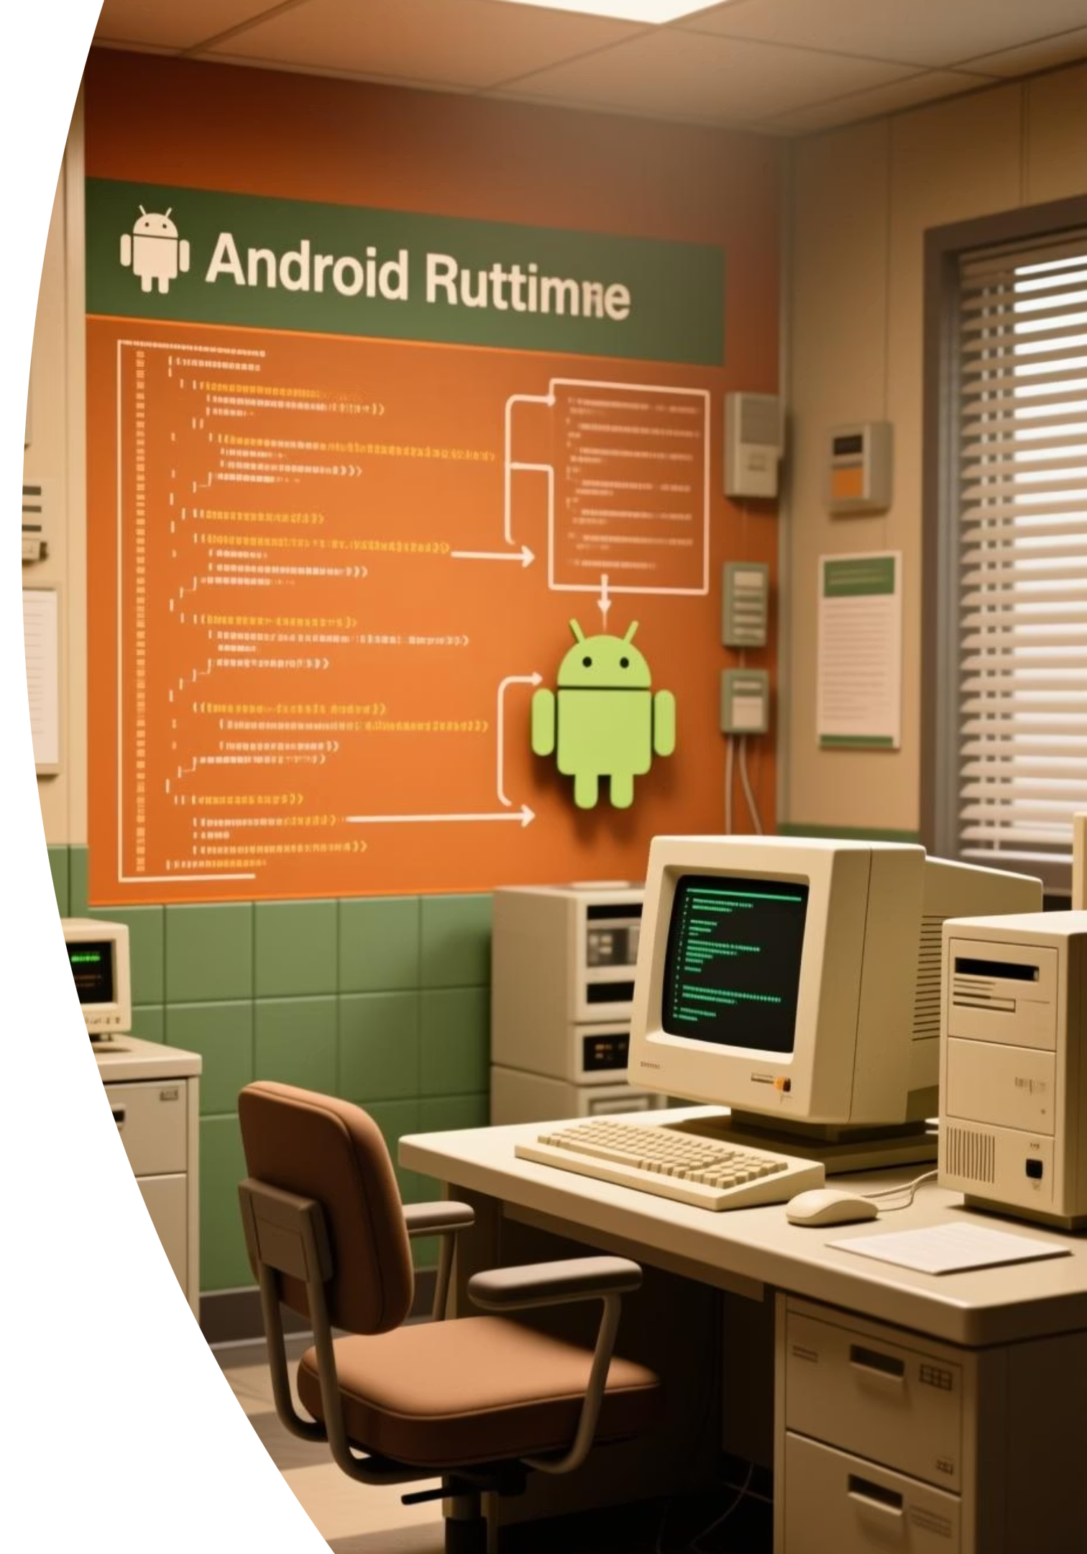

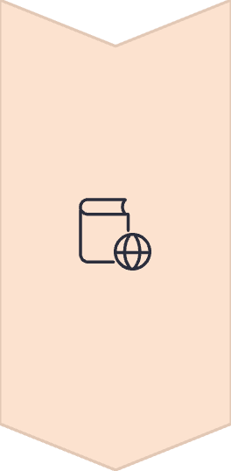

Camada 3 - Android Runtime - ART (O Forno)
ART = Android Runtime.
Motor de Execução
É o motor que "assa" e executa o código dos aplicativos.
Tradutor de Código
Quando um desenvolvedor escreve um app, a ART traduz esse código para a linguagem nativa que o processador entende.
Otimização
Isso torna os aplicativos rápidos e eficientes.

Slide 10




Camada 4 - Framework (A Receita)
A "caixa de ferramentas" que os desenvolvedores usam.
Simplifica tarefas complexas através dos
Gerentes" (Managers).
Exemplos:
Location Manager: Para saber a localização do GPS.
Notification Manager: Para criar e exibir notificações.
Activity Manager: Para gerenciar as telas do app.

Slide 11
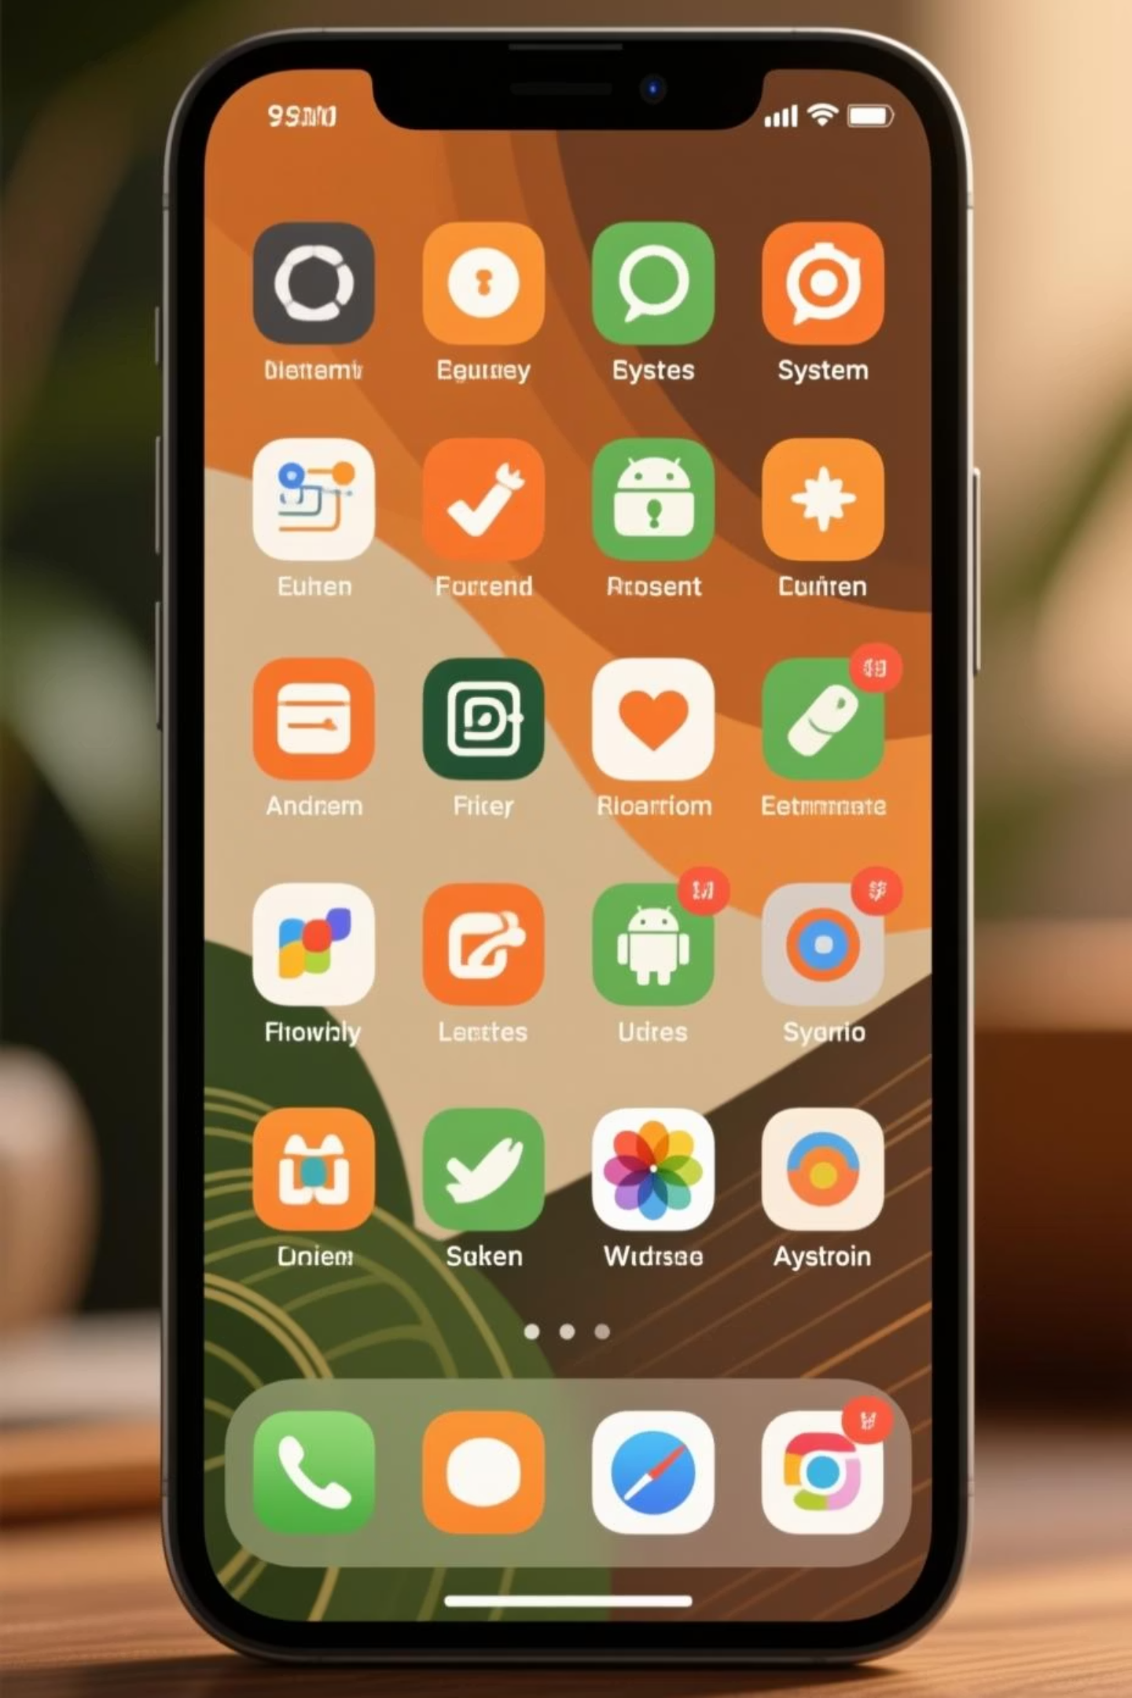
Camada 5 - Aplicativos (A Decoração)
A camada que todos nós vemos e usamos.
Existem dois tipos:
System Apps: Os que vêm com o sistema (Telefone, Contatos, Configurações).
User Apps: Os que você instala (WhatsApp, Instagram, Jogos).

Slide 12
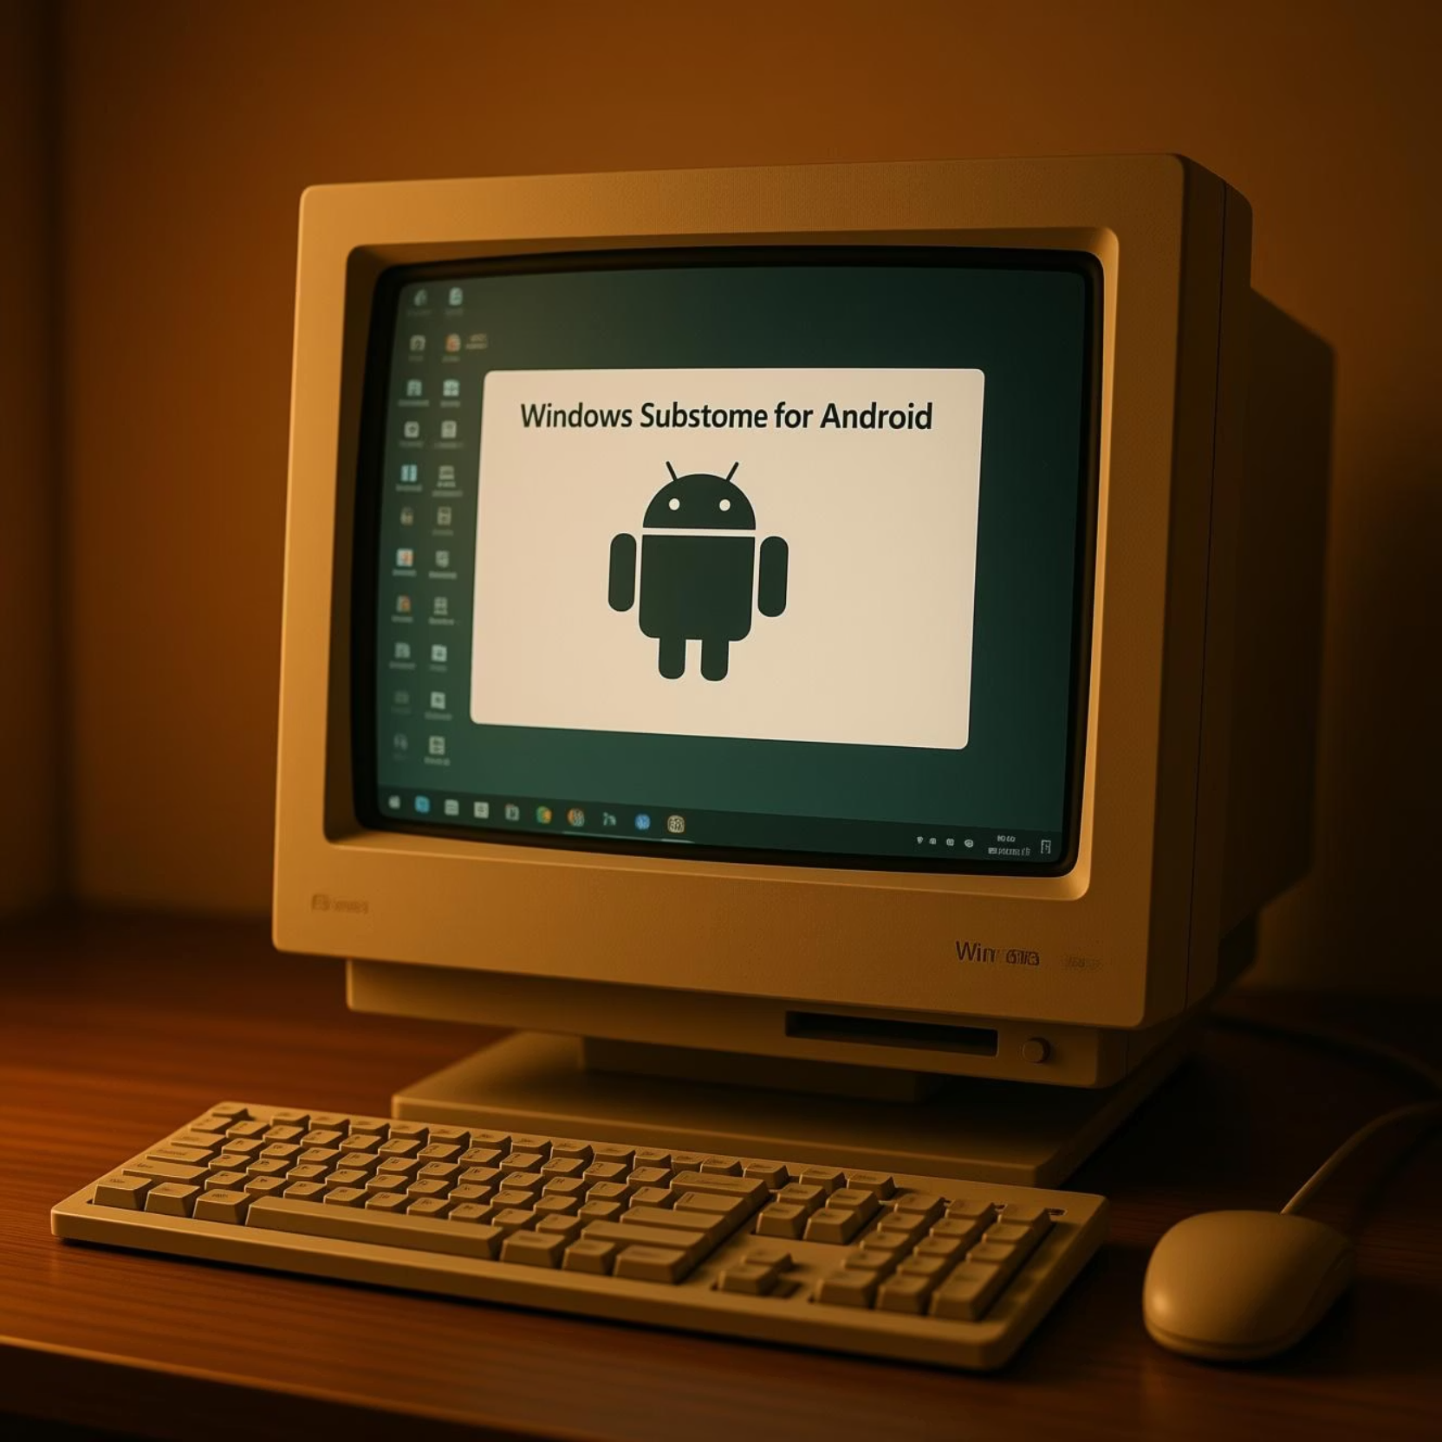
Nosso Laboratório: WSA
WSA = Windows Subsystem for Android.
É um ambiente Android completo, oficial da Microsoft, rodando no Windows.
Por que usá-lo?
Limpo: Um sistema "puro", sem customizações de fabricantes
Performance: Roda quase como se fosse nativo
Acessível: Não precisamos de um celular físico para nossas análises

Slide 13
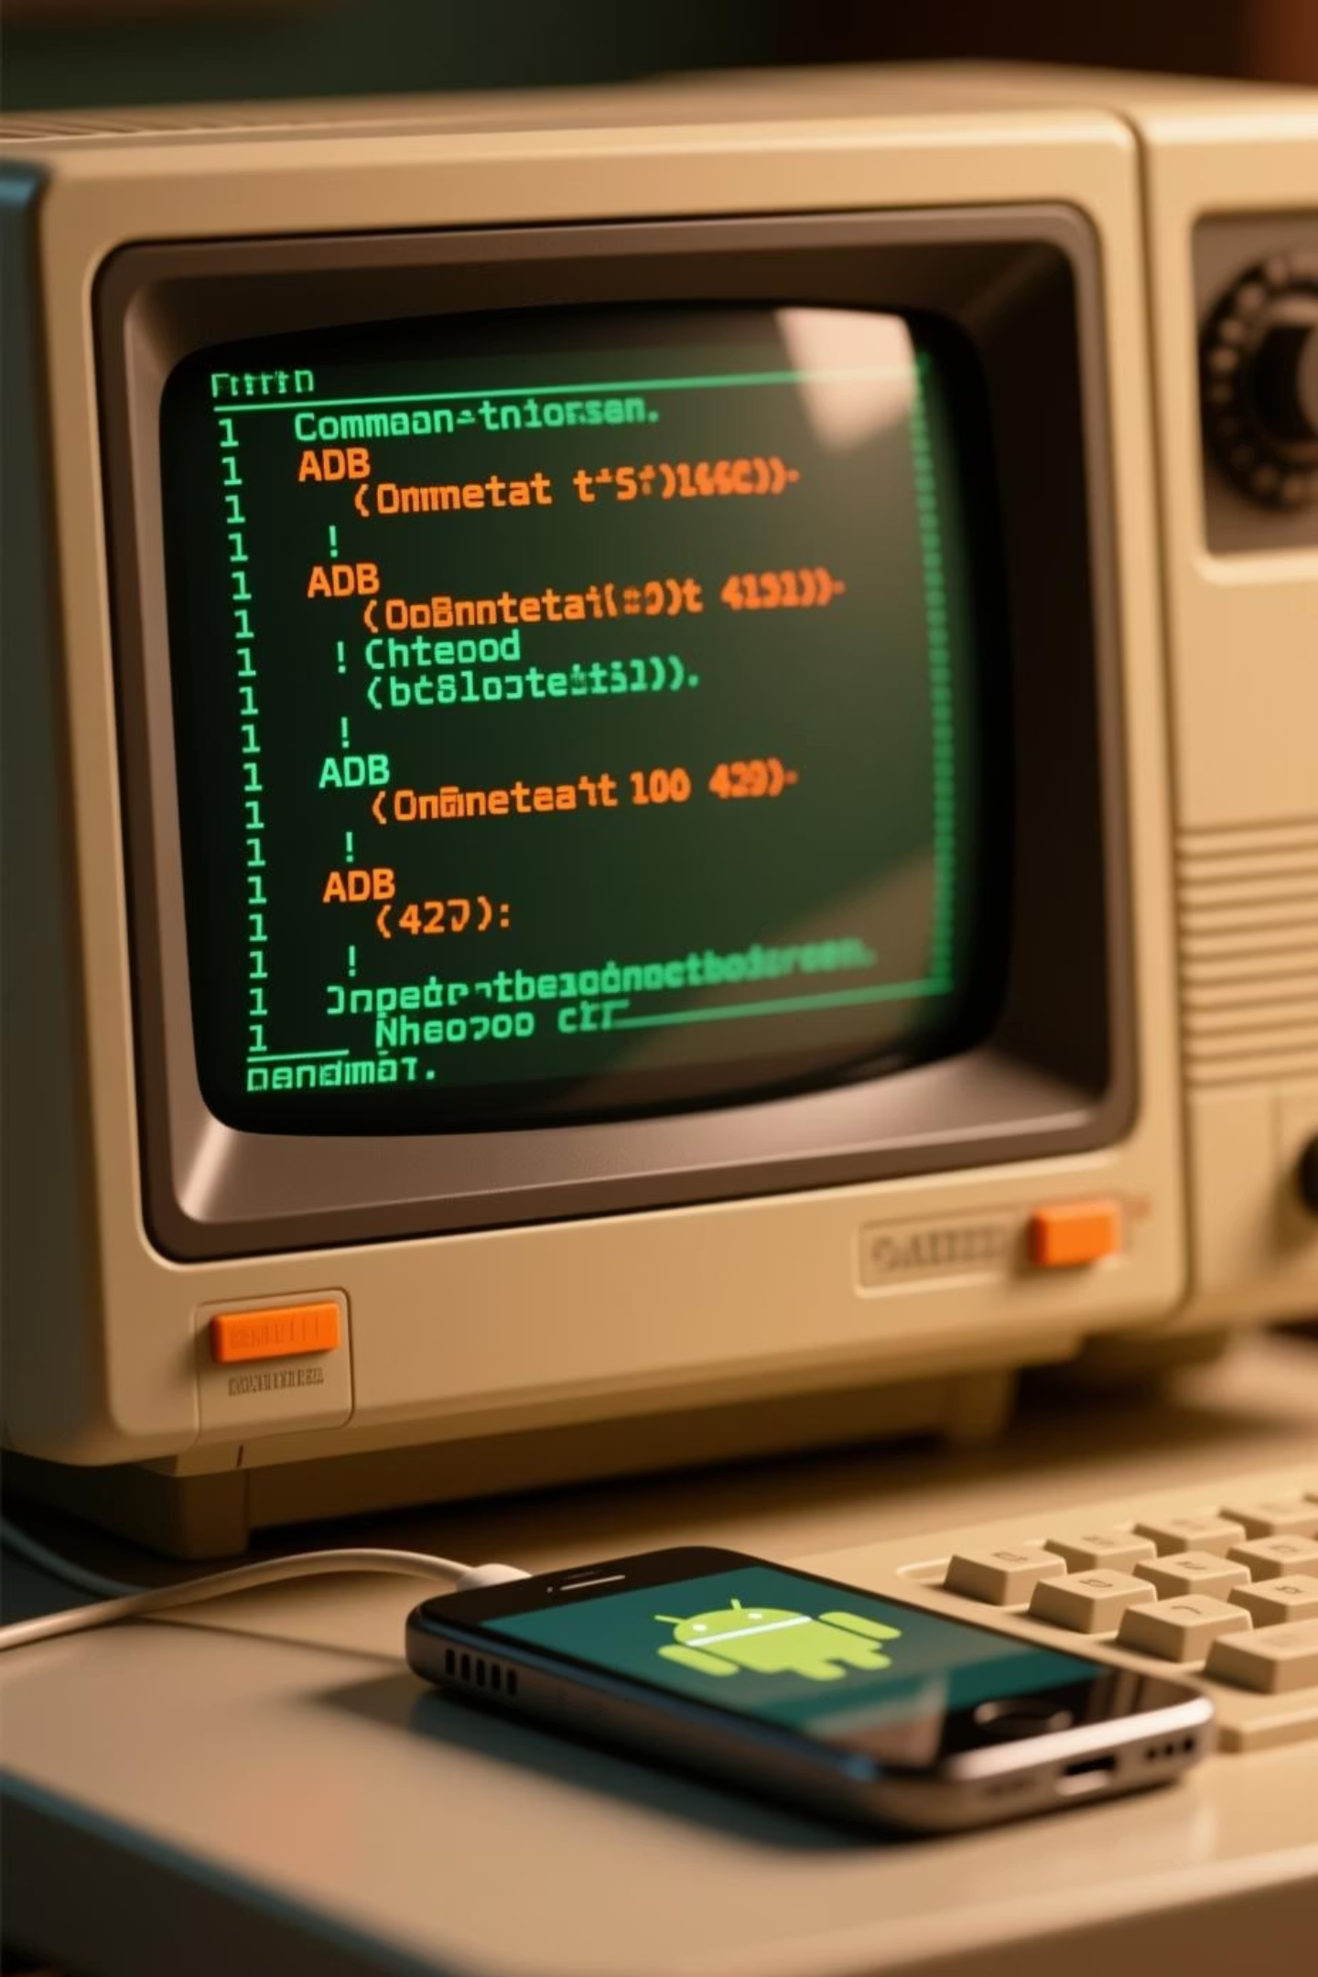
Nossa Ferramenta: ADB
ADB = Android Debug Bridge
É a nossa ponte de comando para o WSA. Uma ferramenta de linha de comando versátil.
Analogia:
- Se o WSA é um submarino, o ADB é o periscópio e o sistema de comunicação.
- Ele nos permite ver o que está acontecendo e dar ordens diretas à tripulação.

Slide 14



Como o ADB Funciona?
É uma arquitetura Cliente-Servidor:
Cliente
Servidor
Daemon (adbd)
O comando adb que você digita no seu terminal (Windows).
Um processo que roda em segundo plano no seu PC, gerenciando a comunicação.
Um processo que roda dentro do Android, esperando para receber os comandos.

Slide 15
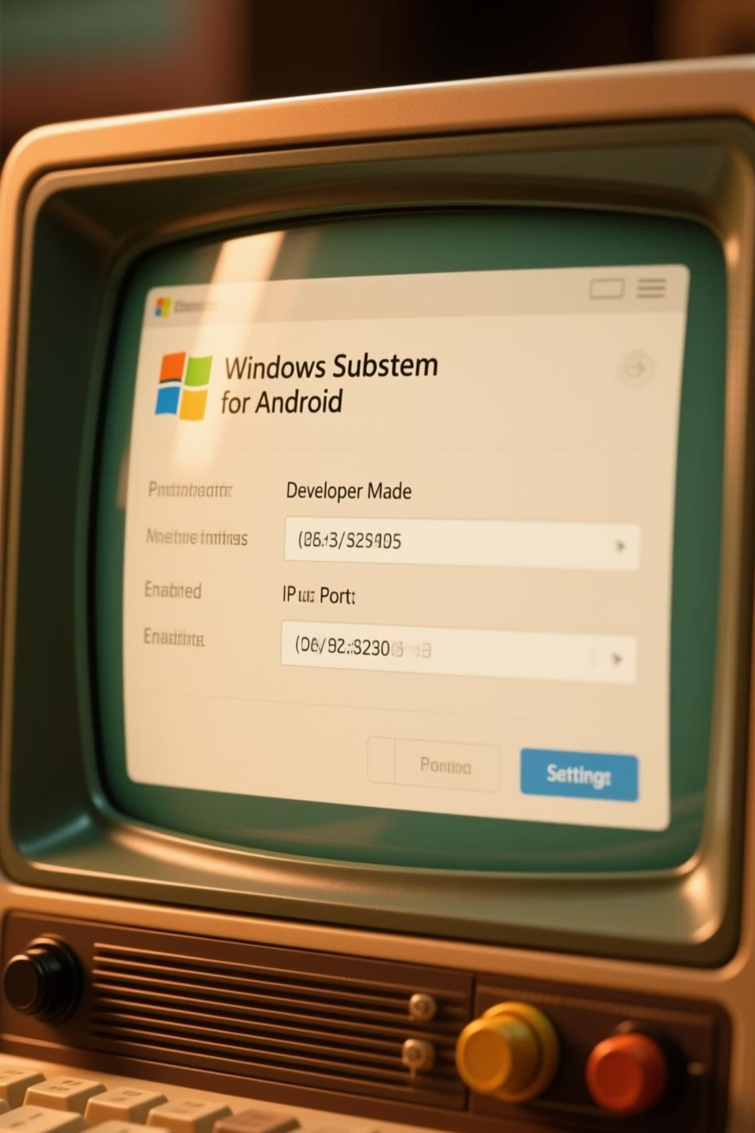
Mãos à Obra: Primeira Conexão
01
Abra as configurações do WSA
Ative o "Modo de Desenvolvedor".
02
Anote o endereço
Registre o IP e porta que aparece.
03
No seu terminal
Digite adb connect SEU_IP:PORTA.
04
Verifique a conexão
Use adb devices. Deve aparecer como "connected".

Slide 16
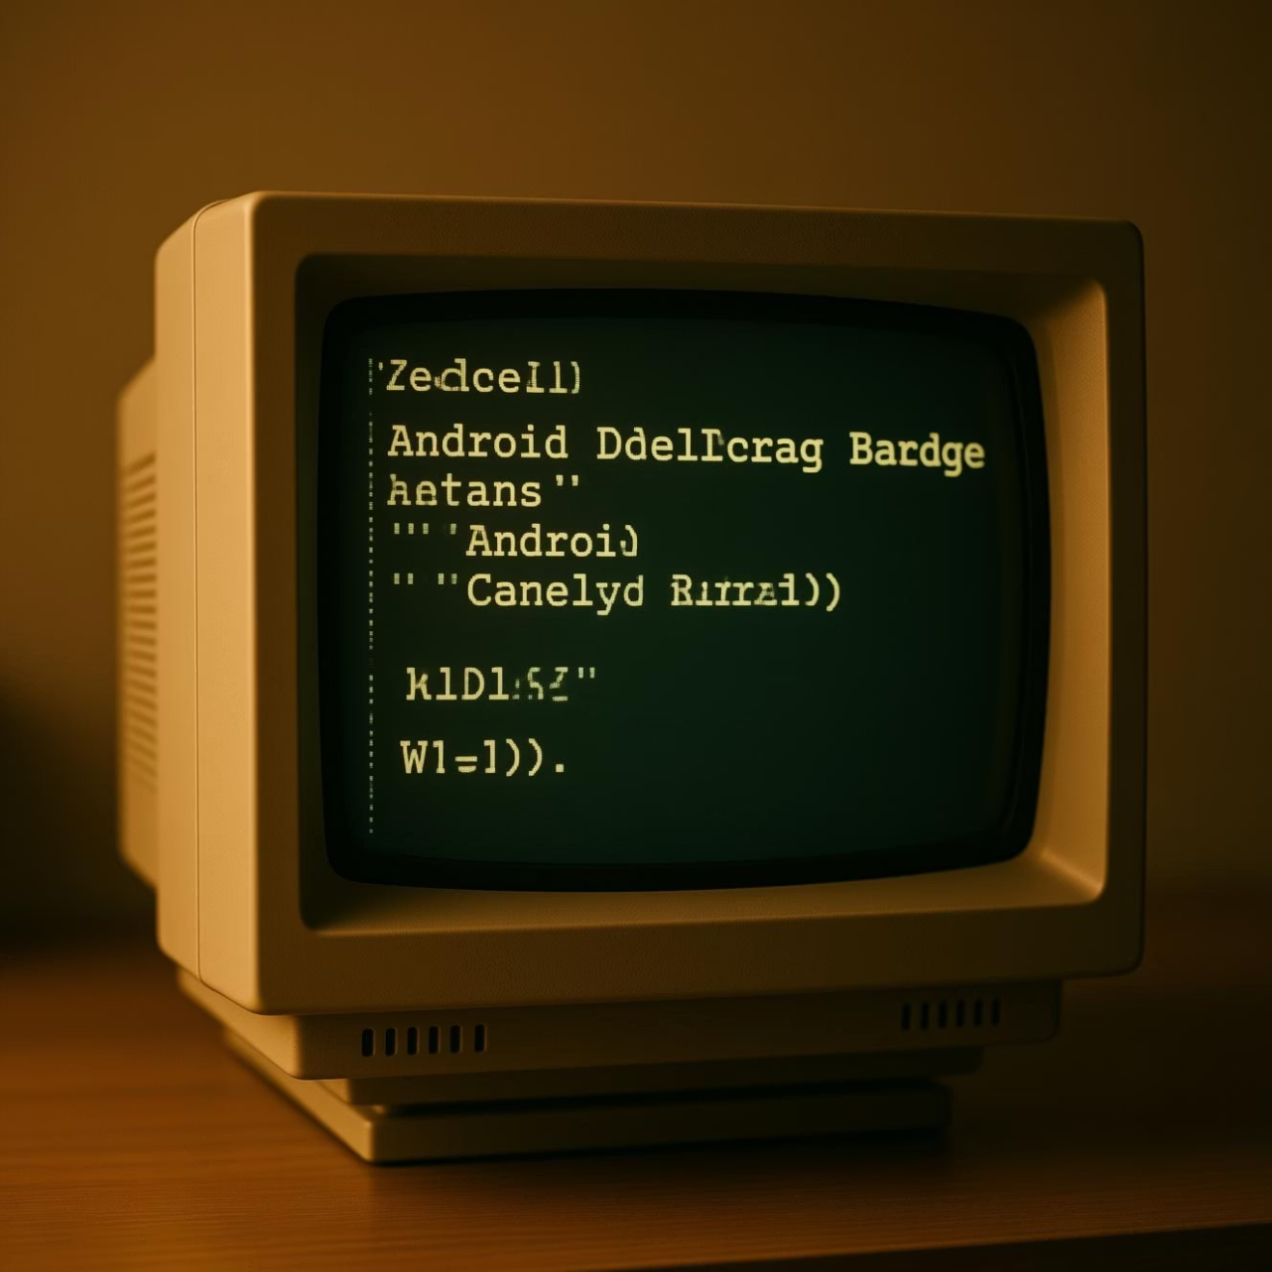
Entrando no Sistema: adb shell
- O comando mais importante para começar.
- adb shell abre um terminal remoto dentro do Android.
- Seu prompt de comando vai mudar, mostrando que você não está mais no Windows.
- É como se teletransportar para dentro do sistema operacional.

Slide 17
Comandos ADB Essenciais
(Executados no Windows)
adb install <arquivo.apk>
adb uninstall <pacote.do.app>
Instala um aplicativo.
Remove um aplicativo.
adb push <arquivo_local> <caminho_remoto>
adb pull <caminho_remoto> <arquivo_local>
Envia um arquivo do PC para o Android.
Puxa um arquivo do Android para o PC.

Slide 18

Mais Comandos ADB Úteis
adb logcat
adb reboot
adb devices -l
Mostra o "diário de bordo" do sistema em tempo real. Extremamente útil para depuração. (Use Ctrl+C para parar).
Reinicia o dispositivo Android.
Lista os dispositivos conectados com mais detalhes.

Slide 19
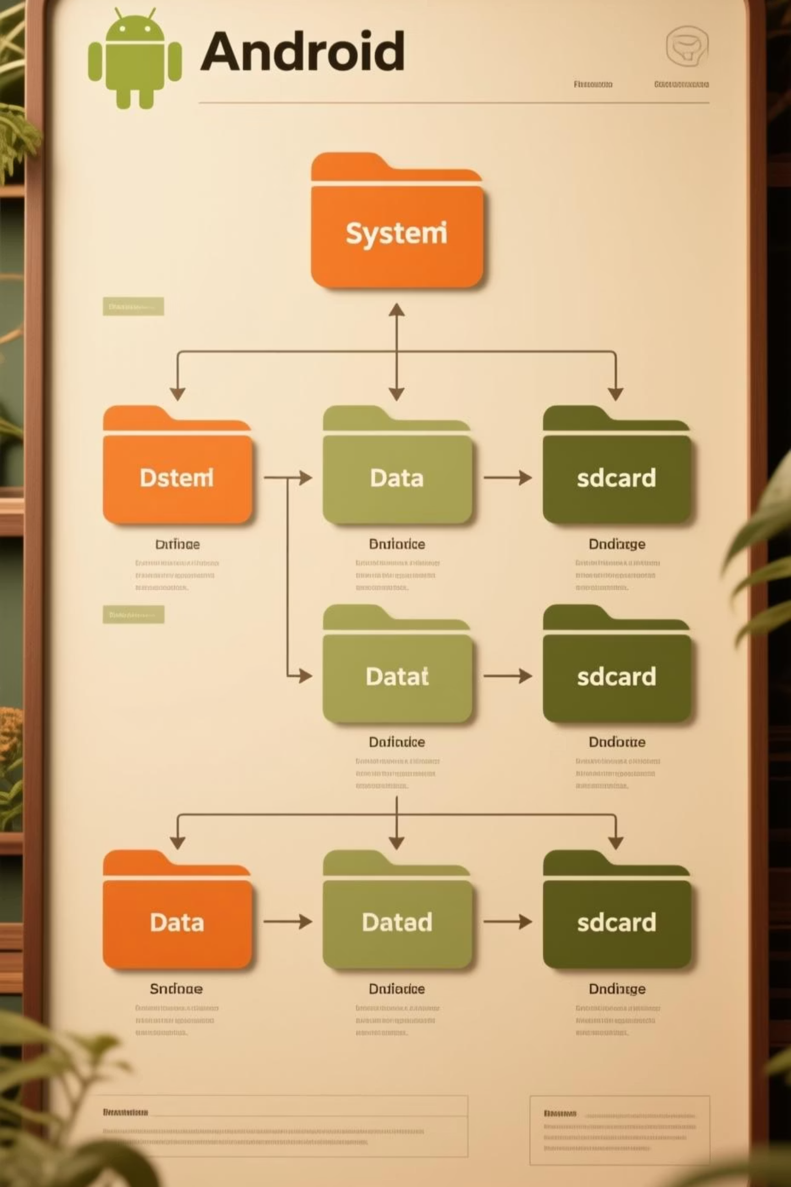



A Planta Baixa do Android
(Sistema de Arquivos)
Uma vez dentro do adb shell, a organização dos diretórios
é crucial
/system -> A Prefeitura
/data -> Seu Apartamento
Intocável, contém as leis e a estrutura do sistema.
Privado, contém seus apps e dados pessoais.
/sdcard -> A Praça Pública
Área comum para fotos, músicas e downloads.

Slide 20

O Diretório /system (A Prefeitura)
Tem o núcleo do Sistema Operacional Android.
É montado como somente leitura (read-only).
Por quê? Para proteger a integridade do sistema. Impede que um app malicioso (ou um erro do usuário) destrua o SO.
O que tem lá?
Executáveis do sistema (/system/bin)
Bibliotecas (/system/lib)
Framework (/system/framework)

Slide 21

O Diretório /data
(Seu Apartamento)
Armazena todos os dados do usuário e dos aplicativos.
A parte mais importante é /data/data/.
Cada aplicativo ganha sua própria pasta aqui (ex: /data/data/com.whatsapp).
Este é o "sandbox" (caixa de areia): O app do WhatsApp só pode acessar sua própria pasta. Ele não pode ler os dados do app do Banco. É a base da segurança do Android.

Slide 22
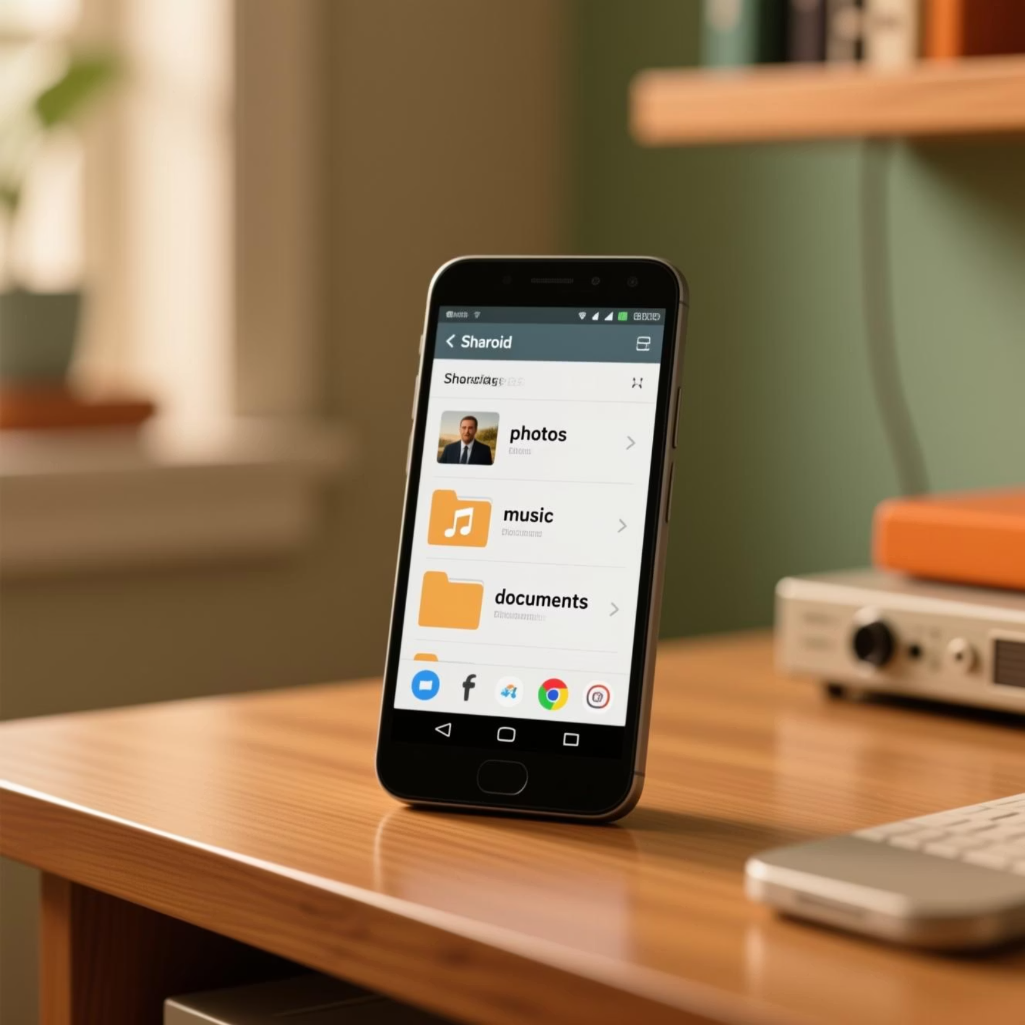
O Diretório /sdcard (A Praça Pública)
É o que chamamos de "armazenamento interno" ou "armazenamento compartilhado".
É um link simbólico para um caminho mais complexo (/storage/emulated/0).
Local padrão para fotos, downloads, músicas e documentos.
Aplicativos precisam de permissão explícita do usuário para ler ou escrever aqui.

Slide 23
Resumo da Aula
Sistema Android
HAL
O Android é uma pilha de software complexa, construída sobre o Kernel Linux.
A HAL é a peça-chave que permite a diversidade de hardware.
ADB
Estrutura
O ADB é nossa ferramenta essencial para diagnóstico e interação.
A estrutura de arquivos (/system, /data, /sdcard) impõe segurança e organização.

Slide 24

Dúvidas?

Slide 25

Agora é a sua vez!

Slide 26
Exercício 1 - Conceitual
Usando a analogia da "Prefeitura, Apartamento e Praça Pública", explique por que um aplicativo de jogo não consegue roubar as senhas salvas no aplicativo do seu banco.

Slide 27
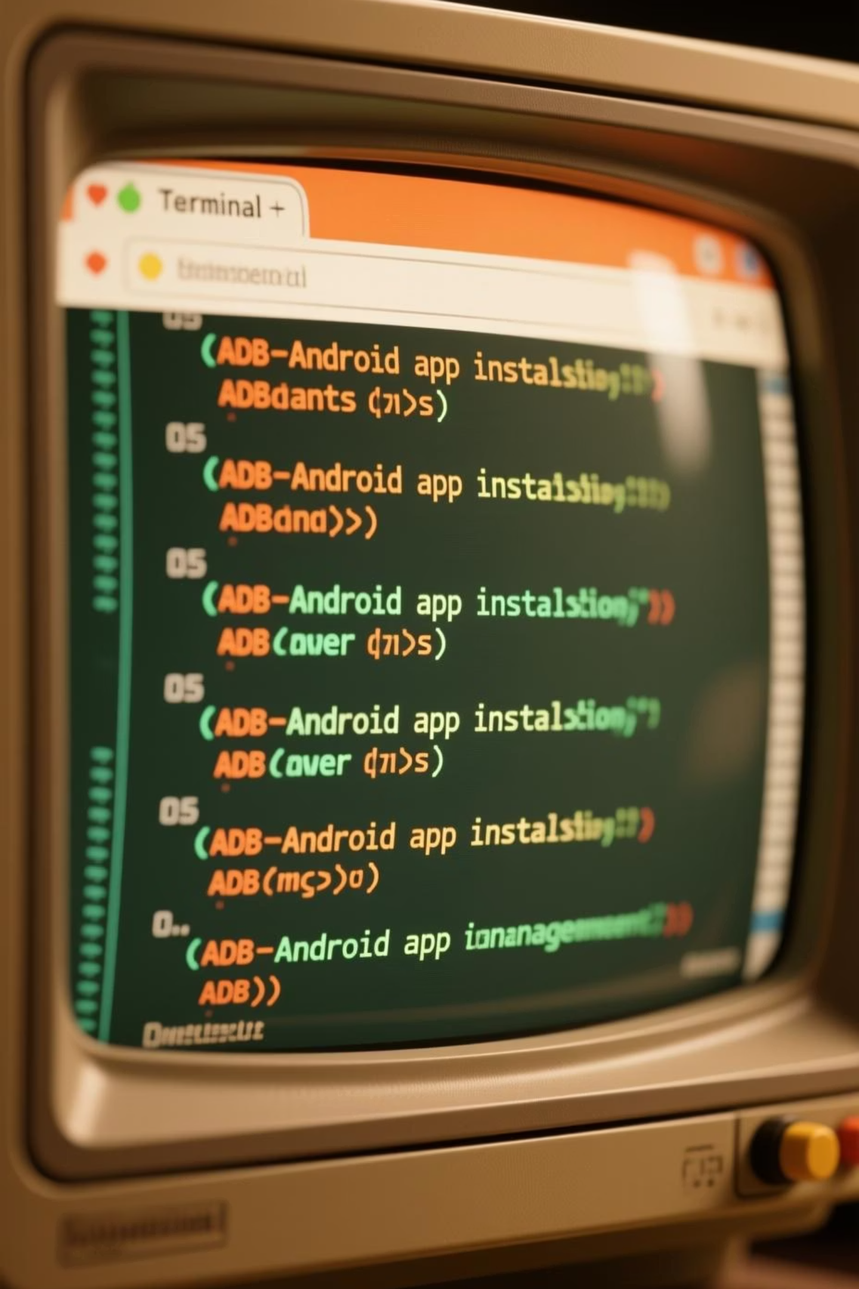
Exercício 2 - Instalação e Gerenciamento
Instalar
Use adb install nome_do_app.apk para instalar um aplicativo
Confirmar
Confirme a instalação com adb shell "pm list packages | grep nome.do.pacote"
Remover
Remova o aplicativo com adb uninstall nome.do.pacote

Slide 28
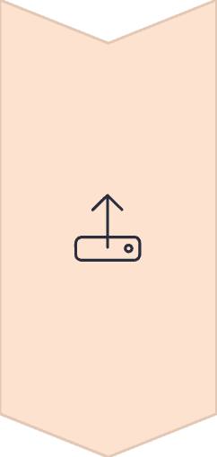
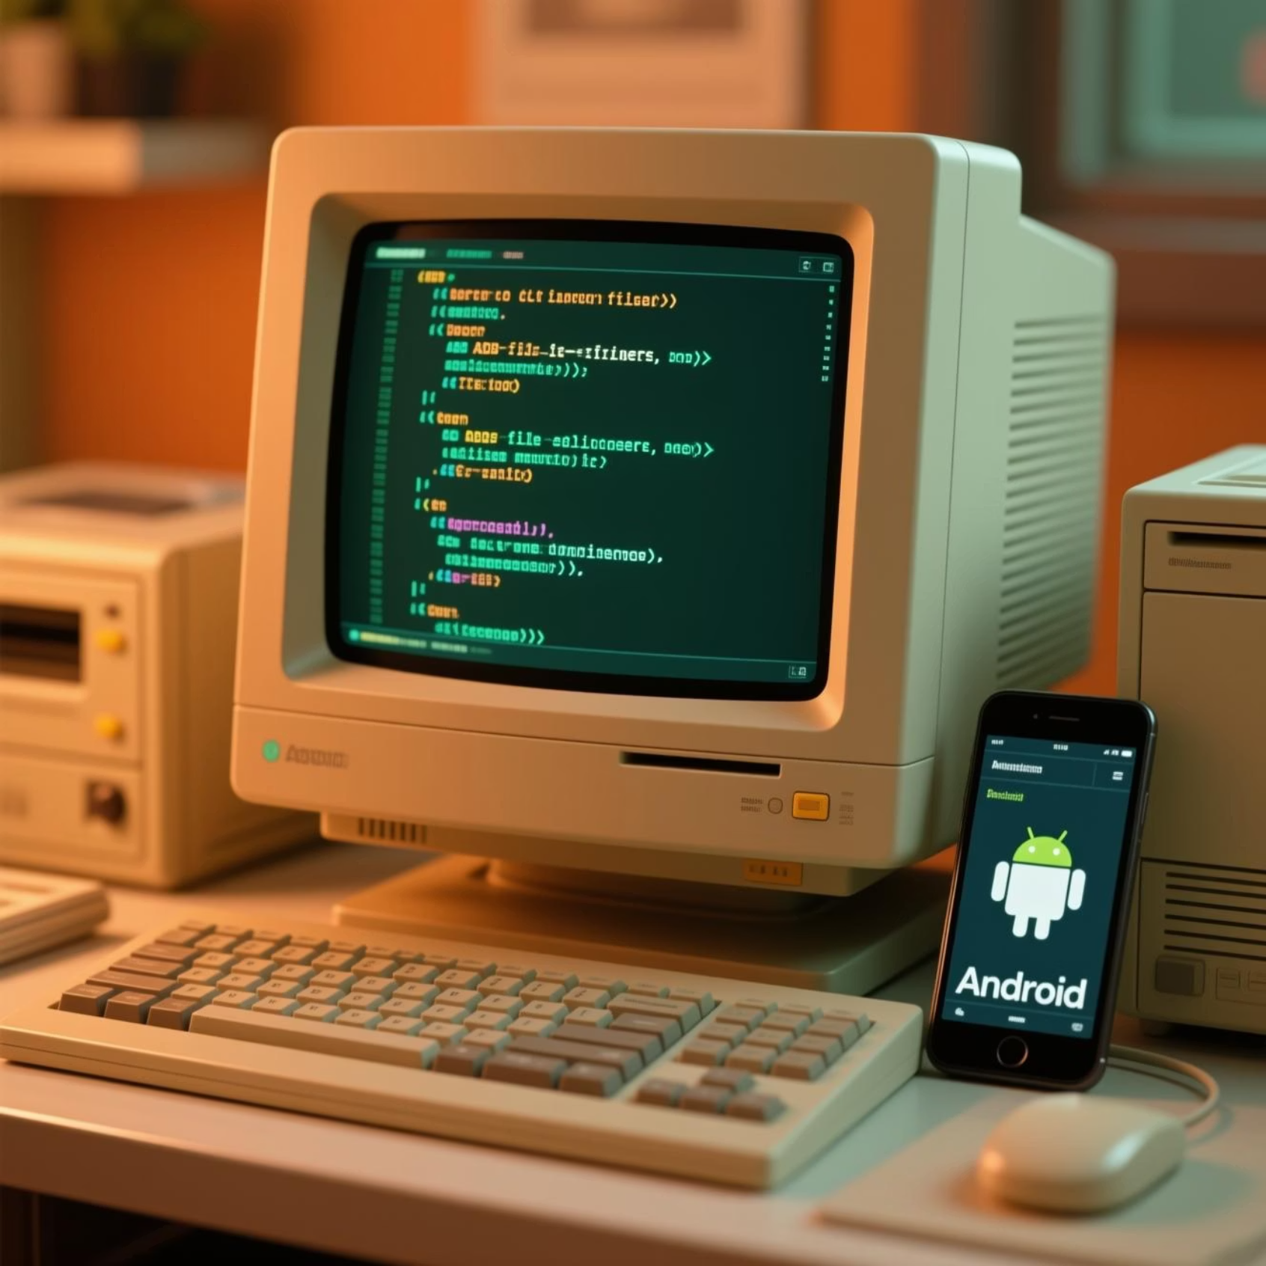
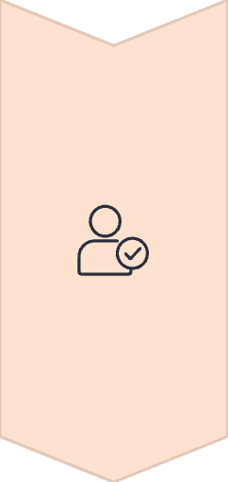
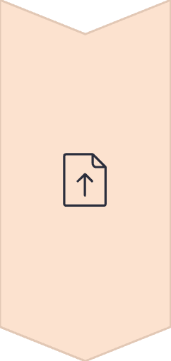
Exercício 3 - Exploração de Arquivos
Enviar
Use adb push para enviar um arquivo de texto do seu computador para a pasta /sdcard/Download no WSA.
Verificar
Use adb shell para entrar no sistema e verifique com o comando ls /sdcard/Download se o arquivo está lá.
Recuperar
Use adb pull para trazer esse mesmo arquivo de volta para o seu computador em um local diferente.

